Slide 1
マネーフォワード クラウド契約
API利用マニュアル

Slide 2
目次
準備～実装までの流れ
初期設定
アクセストークンの発行
API仕様
Webhookの利用
お問合せ先やよくある御質問
クラウド契約とはどんなサービスか

Slide 3
準備～実装までの流れ

Slide 4
準備～実装までの流れ
STEP.1（貴社）
貴社で実装したい内容をヒアリングフォームより回答お願いいたします。
STEP.2（弊社）
STEP.1の内容が実現可能か、エンジニアにも確認の上でご返答いたします。
STEP.3（貴社）
クラウド契約の事業者登録をし、マネーフォワードへご連絡ください。
※登録方法や契約状況の確認は担当者へご連絡ください
STEP.4（弊社）
トライアル環境の解放、Partner APIの制御を解除いたします。
※システム側で許可された特定事業者しかリクエストが通らない制御をかけています
STEP.5（貴社）
契約担当者様にて初期設定をお願いいたします。
※初期設定については次のスライドをご確認ください
STEP.6（貴社）
連携作業を実施ください。

Slide 5
初期設定

Slide 6
初期設定とAPIドキュメント
連携用アプリを登録する（アプリケーションの作成）
APIを利用するためにはマネーフォワードクラウドのアプリポータルにて、ユーザーの登録、
アプリケーションの登録が必要です。ご不明点があれば、アプリケーションガイドを参照してください。
マネーフォワード クラウド契約 APIであれば以下2つのscopeがございます。
お客様に必要なものをご利用ください｡
mfc/contract/contract.read 参照のみの権限 (GET)
mfc/contract/contract.write 参照・更新両方の権限 (GET、POST、PUT、DELETE)
クラウド契約のサービス画面で初期設定を行う
契約作成、送信操作を行うためには、事前にクラウド契約の画面にログインした上で、 以下3点の情報設定を確認してください（リクエスト送信の際に以下の情報指定が必要となります）
※こちらについては契約実務担当者の方で行ってください
1. 「契約管理項目 > 契約種別」 契約管理項目を分けて管理する必要がない場合は、初期値の”契約種別なし”を利用してください。
2. 「契約管理項目 > 書類種別」 設定を任意にすることも可能です。
3. 「ワークフロー」 社内の承認フローを設定する必要がない場合は、初期値の”テンプレート”を利用してください

Slide 7
アクセストークンの発行

Slide 8
アクセストークンの発行
ブラウザからアクセス
アプリケーションの作成にて発行された「Client ID」「Client Secret」
「redirect_url」をもとにブラウザからアクセスください。(チュートリアル参照)
承認画面が表示されたら「承認」をクリック
承認するとアクセストークンを発行するために必要な
CODEがredirect_urlに付加されリダイレクトされます。
アクセストークンの取得
リダイレクトされたURLに付加されている「code」を使用します。
$ curl -X POST -u "[CLIENT_ID]:[CLIENT_SECRET]" -H "Content-Type: application/x-www-form-urlencoded" https://api.biz.moneyforward.com/token -i -d 'code=[認証コード]&grant_type=authorization_code&redirect_uri=[REDIRECT_URI]'
以下のようなレスポンスが表示されるので、[ACCESS TOKEN]、[REFRESH TOKEN]を控えてください。
{"access_token":[ACCESS TOKEN],"refresh_token":[REFRESH TOKEN],"scope":[SCOPES],"token_type":"Bearer","expires_in":XXXX}

Slide 9
API仕様

Slide 10
API概要
ベースURL
https://api.contract.moneyforward.com/v1/
認証
すべてのAPI呼び出しには認証ヘッダーが必要です
例えば、契約種別の取得APIをcurlで呼び出します。以下がcurlコマンドの例です。 ${ }の部分は、必要な値に書き換えてください。
curl --location --request GET 'https://api.contract.moneyforward.com/v1/contract_types' \
--header 'Authorization: Bearer ${アクセストークン}' \
--header 'x-email: ${ユーザーのメールアドレス}'
--header 'x-token: ${アクセストークン}'
17個のAPIを提供しています。詳細については、次のスライドにリスト化します。
シナリオは2つあります。
書類を申請する場合
契約テンプレートで申請する場合

Slide 11
API一覧
▶API定義：https://api.contract.moneyforward.com/v1/docs/index.html
# | メソッド | エンドポイント | 説明 | 書類申請 | 契約テンプレートで申請
1 | GET | /contract_types | 契約種別一覧の取得 | ✅ | ❌
2 | GET | /workflow_templates | ワークフロー一覧の取得 | ✅ | ✅
3 | GET | /document_types | 書類種別一覧の取得 （任意） | ✅ | ❌
4 | GET | /users | ユーザー一覧の取得 | ✅ | ✅
5 | GET | /contract_templates | テンプレート一覧の取得 | ❌ | ✅
6 | POST | /contracts | 下書き契約の作成 | ✅ | ❌

Slide 12
API一覧 ▶API定義：https://api.contract.moneyforward.com/v1/docs/index.html
# | メソッド | エンドポイント | 説明 | 書類申請 | 契約テンプレートで申請
7 | POST | /contracts/with_template | テンプレートで下書き契約の作成 | ❌ | ✅
8 | PUT | /contracts/{ID} | 下書き契約の更新 | ✅ | ❌
9 | GET | /contracts | 下書き契約一覧の取得 | ✅ | ✅
10 | GET | /contracts/{ID} | 下書き契約詳細の取得 | ✅ | ✅
11 | POST | /contracts/{ID}/documents | ファイルの追加 | ✅ | ❌

Slide 13
API一覧 ▶API定義：https://api.contract.moneyforward.com/v1/docs/index.html
# | メソッド | エンドポイント | 説明 | 書類申請 | 契約テンプレートで申請
12 | POST | /contracts/{ID}/partner_companies | 宛先情報の追加 | ✅ | ✅
13 | PUT | /contracts/{ID}/fields | 契約情報の追加 | ✅ | ✅
14 | POST | /contracts/{ID}/confirm | 書類の送信 | ✅ | ✅
15 | POST | /contracts/{ID}/remind | 署名依頼メールのリマインダー送信 | ✅ | ✅
16 | POST | /contracts/{ID}/withdraw | 署名依頼メールの取下げ | ✅ | ✅
17 | GET | /contracts/{ID}/certificate | 合意締結証明書の取得 | ✅ | ✅

Slide 14
シナリオ１- 書類を申請する場合 ▶API定義：https://api.contract.moneyforward.com/v1/docs/index.html
ステップ1: 必要な基本情報を取得
1.1 契約種別一覧の取得 GET /contract_types
1.2 ワークフロー一覧の取得 GET /workflow_templates
注意: 「申請者が入力」設定を持つワークフローは選択できません
1.3 書類種別一覧の取得 (任意）GET /document_types
1.4 ユーザー一覧の取得 GET /users

Slide 15
シナリオ１- 書類を申請する場合 ▶API定義：https://api.contract.moneyforward.com/v1/docs/index.html
ステップ2: 下書き契約の作成
POST /contracts
必須パラメータ:
contract_type_id: ステップ1.1で取得したID
workflow_template_id: ステップ1.2で取得したID
document_type_id: ステップ1.3で取得したID (任意)
person_in_charge_id: ステップ1.4で取得したID
name: 契約名

Slide 16
シナリオ１- 書類を申請する場合 ▶API定義：https://api.contract.moneyforward.com/v1/docs/index.html
ステップ3: 契約情報の設定
3.1 ファイルの追加 POST /contracts/{CONTRACT_ID}/documents
3.2 宛先情報の追加 POST /contracts/{CONTRACT_ID}/partner_companies
注意: 複数の相手先を追加可能
3.3 契約情報の追加 PUT /contracts/{CONTRACT_ID}/fields
3.4 下書き契約を更新したい場合 PUT /contracts/{CONTRACT_ID}
パラメータ:
name: 更新された契約名
contract_type_id: 新しい契約種別ID

Slide 17
シナリオ１- 書類を申請する場合 ▶API定義：https://api.contract.moneyforward.com/v1/docs/index.html
ステップ4: 書類の送信
POST /contracts/{CONTRACT_ID}/confirm
重要: ステップ1〜3の情報が過不足なく設定されている場合にリクエスト成功。不足があればエラーが返ります。
ステップ5: 追加操作 (任意)
5.1 署名依頼メールのリマインド送信 POST /contracts/{CONTRACT_ID}/remind
5.2 署名依頼メールの取下げ POST /contracts/{CONTRACT_ID}/withdraw
5.3 合意締結証明書の取得 GET /contracts/{CONTRACT_ID}/certificate

Slide 18
シナリオ2 - 契約テンプレートで申請する場合 ▶API定義：https://api.contract.moneyforward.com/v1/docs/index.html
ステップ1: 必要な基本情報を取得
1.1 ワークフロー一覧の取得 GET /workflow_templates
注意:
「申請者が入力」設定を持つワークフローは選択できません
押印者を含むか含まないかという情報をワークフローごとに返却します
1.2 テンプレート一覧の取得 GET /contract_templates
テンプレート情報に含まれるもの:
申請者が入力するカスタム項目がないテンプレート
自社の押印を含むか含まないかの情報
相手方の数の情報
1.3 ユーザー一覧の取得 GET /users

Slide 19
シナリオ2 - 契約テンプレートで申請する場合 ▶API定義：https://api.contract.moneyforward.com/v1/docs/index.html
ステップ2: テンプレートで下書き契約の作成
POST /contracts/with_template
必須パラメータ:
workflow_template_id: ステップ1.1で取得したID
contract_template_id: ステップ1.2で取得したID
person_in_charge_id: ステップ1.3で取得したID
name: 契約名
重要な組み合わせ条件:
押印者を含む/含まないワークフローと自社の押印を含む/含まないテンプレートを適切に組み合わせる必要があります

Slide 20
シナリオ2 - 契約テンプレートで申請する場合 ▶API定義：https://api.contract.moneyforward.com/v1/docs/index.html
ステップ3: 契約情報の設定
3.1 宛先情報の追加 POST /contracts/{CONTRACT_ID}/partner_companies
注意: テンプレートに設定されている相手方の数を合わせる必要があります
3.2 契約情報の追加 PUT /contracts/{CONTRACT_ID}/fields
テンプレート使用時の特徴:
テンプレートで設定したカスタム項目を保持したまま送付
自社と相手方のカスタム項目（テキストボックス/押印欄/チェックボックス）は承認者が通常通り画面上で記入可能

Slide 21
シナリオ2 - 契約テンプレートで申請する場合 ▶API定義：https://api.contract.moneyforward.com/v1/docs/index.html
ステップ4: 書類の送信
POST /contracts/{CONTRACT_ID}/confirm
ステップ5: 追加操作 (任意)
テンプレート使用時も、通常契約と同様の追加操作が可能
5.1 署名依頼メールのリマインド送信 POST /contracts/{CONTRACT_ID}/remind
5.2 署名依頼メールの取下げ POST /contracts/{CONTRACT_ID}/withdraw
5.3 合意締結証明書の取得 GET /contracts/{CONTRACT_ID}/certificate

Slide 22
シナリオ2 - 契約テンプレートで申請する場合 ▶API定義：https://api.contract.moneyforward.com/v1/docs/index.html
テンプレート使用時の制限
ファイルの追加制限
テンプレートで作成した契約の場合、POST /contracts/{ID}/documents で契約書を追加できません
テンプレートに設定した契約書を利用してください
更新制限
テンプレートで作成した契約の場合、PUT /contracts/{ID} でワークフローと契約種別を更新できません
ワークフローと契約種別を更新したい場合は、ステップ2 のPOST /contracts/with_template で新しい契約を作成してください
相手方の数
テンプレートに設定されている相手方の数を合わせる必要があります

Slide 23
API仕様① 最終更新: 2025/07/11
▶API定義：https://api.contract.moneyforward.com/v1/docs/index.html
契約種別一覧の取得: GET /contract_types
ワークフロー一覧の取得: GET /workflow_templates
*「申請者が入力」設定を持つワークフローは選択できません
実装中）押印者を含むか含まないかという情報をワークフローごとに返却します
書類種別一覧の取得: GET /document_types
ユーザー一覧の取得: GET /users
下書き契約の作成: POST /contracts
*1,2,3で取得したリストからいずれかの id をそれぞれ contract_type_id, workflow_template_id, document_type_id として指定してください（document_type_idはOptional）
*4で取得したリストからいずれかのidを person_in_charge_idとして指定してください
下書き契約の更新: PUT /contracts/{ID}
テンプレートで作成した契約の場合、ワークフローと契約種別をこのAPIで更新できません。ワークフローと契約種別を更新したい場合は、*17のテンプレートで下書き契約の作成APIで新しい契約を作成していください。
下書き契約一覧の取得: GET /contracts
下書き契約詳細の取得: GET /contracts/{ID}
ファイルの追加: POST/contracts/{ID}/documents
テンプレートで作成した契約の場合、契約書をこのAPIで追加できません。テンプレートに設定した契約書を利用してください。

Slide 24
API仕様② 最終更新: 2025/07/11
▶API定義：https://api.contract.moneyforward.com/v1/docs/index.html
10. 宛先情報の追加:POST/contracts/{ID}/partner_companies
*複数の相手先を追加可能
テンプレートに設定されている相手方の数を合わせる必要があります。
11. 契約情報の追加: PUT /contracts/{ID}/fields
a. *「5. 下書き契約の作成API」もしくは「8.下書き契約詳細の取得API」のレスポンスの内容からリクエスト値の"contract_fields (契約情報の一覧)”の形式を確認可能
12. 書類の送信: POST /contracts/{ID}/confirm
a. * 1〜10の情報が過不足なく設定されている場合にリクエスト成功。不足があればエラーが返ります。
13. 署名依頼メールのリマインド送信: POST /contracts/{ID}/remind
14. 署名依頼メールの取下げ: POST /contracts/{ID}/withdraw
15. 合意締結証明書の取得: GET /contracts/{ID}/certificate

Slide 25
API仕様③ 最終更新: 2025/07/11
▶API定義：https://api.contract.moneyforward.com/v1/docs/index.html
16. 実装中）テンプレート一覧の取得：GET /contract_templates
a. 実装中）申請者が入力するカスタム項目がないテンプレートを取得します
b. 実装中）自社の押印を含むか含まないかという情報をテンプレートごとに返却します
c. 実装中）相手方の数の情報をテンプレートごとに返却します
17.実装中）テンプレートで下書き契約の作成：POST /contracts/with_template
a. 実装中） *2, 16で取得したリストからいずれかの id をそれぞれ workflow_template_id, contract_template_idとして指定してください。
b. 押印者を含む/含まないワークフローと自社の押印を含む/含まないテンプレートを組み合わせて契約を作成する必要があります。
c. *4で取得したリストからいずれかのidを person_in_charge_idとして指定してください
d. テンプレートで設定したカスタム項目を保持したまま送付します。自社と相手方のカスタム項目（テキストボックス/押印欄/チェックボックス）は承認者が通常通り画面上で記入できます。
e. 書類の送信ステップまで、他の情報を取得・更新するために、既存のAPIを利用してください

Slide 26
Webhookの利用

Slide 27
Webhookの利用（1/3）
Webhookを設定すると、次のようなステータス変更（通知のキッカケ）が行われたときに
その通知をクラウド契約外部のアプリケーション、システムに通知することができます。
▼通知のキッカケとなるステータス変更
・相手方の承認時 ※複数の相手方が設定されている場合、各相手方から承認された際に通知が届きます
・契約の締結完了時
・契約の却下もしくは取下げ時
利用にはコチラのURLにアクセスしてWebhookを追加します。

Slide 28
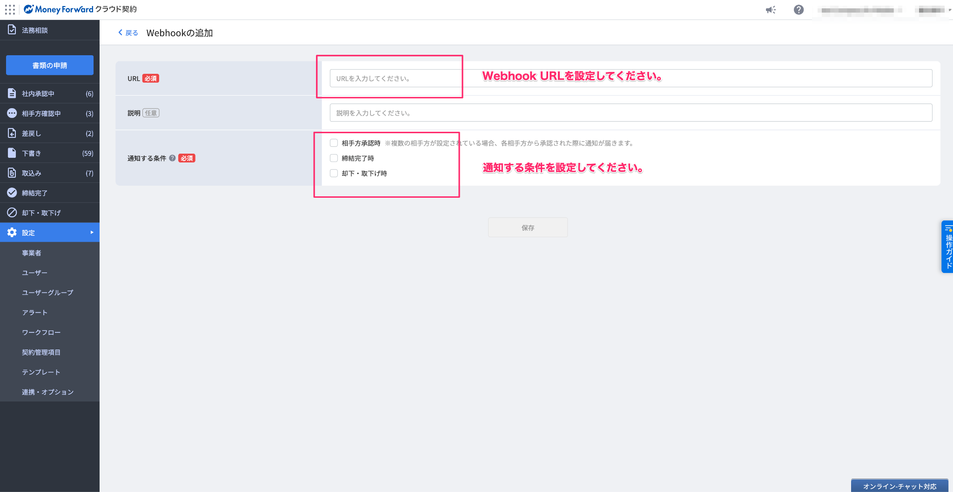
Webhookの利用（2/3）
Webhook URL、説明、 通知する条件を設定して追加してください。
Webhook URLに指定されたURLに対してPOSTリクエストされます。

Slide 29
Webhookの利用（3/3）
実行時の挙動
契約がWebhookの追加時に設定した「通知する条件」の状態になると、
指定された URLに対してPOSTを行います。その際、値は以下のようになります。
ContractID: "0591aeea-e2d4-417b-97f9-3b1a3751bc19",
contractNumber: "123456"
Status: "concluded",
UserID: "12345678",
Email: "user@example.com",
Text: "https://contract.moneyforward.com/concluded/3JO0YkBGjpREy1XVWn5r8l19"
ContractID: 契約を一意に示すIDです。
contractNumber: 契約の番号を示します。
Status: 契約の状態を示します。締結完了の場合には concluded、 却下の場合には rejectedとなります。
UserID: 事業者に属するユーザーを一意に示すIDです。ここでは送信者のIDが記されます。
Email: 送信者のメールアドレスが記されます。
Text: 契約詳細の確認用URLが記されます。

Slide 30
お問合せ先とよくある御質問

Slide 31
お問合せ先とよくある御質問（1/2）
お問い合わせ先
貴社営業担当者にお問い合わせをお願いいたします。
バージョン管理について
リリースのお知らせについて
新しいバージョンのリリース時は、営業担当を通じてAPIの更新内容やリリース日などをご案内いたします。
以下のような、後方互換性ありの変更は予告なく変更する場合があります
新しいAPIリソース・エンドポイントの追加
既存のAPIに対して必須ではない新しいリクエストパラメータの追加
既存のAPIレスポンスに対する新しいプロパティの追加
エラーメッセージの変更
後方互換性がない変更の場合は、事前に以下の内容をお知らせします
リリース予定日
既存バージョンのサポート終了予定日
既存バージョンの提供終了予定日
※なお、後方互換性がない変更の場合は開発者さまを対象にマネーフォワード クラウドにご登録のメールアドレス宛にご連絡する可能性があります。あらかじめご了承ください。

Slide 32
お問合せ先とよくある御質問（2/2）
下記のようなエラーが発生します。どのように対処すればよいのでしょうか？
「{事業者名}にログイン可能なユーザーとして登録されていません。
アプリポータルのシステム管理者にユーザー登録を依頼してください。」
下記の手順をお試しください。
コチラからアプリポータルに該当のユーザーを招待。
(管理コンソールにて事業者に招待されていることが必要)
アプリポータルに招待後、アプリケーションの作成には「アプリ開発」の権限が必要です。
マネーフォワード クラウド契約で締結したPDFデータを、API経由で取得することは可能ですか？
現状、API経由での締結完了した契約書のPDFデータの取得はできず、
締結完了ページのURLをWebhook経由で取得可能です。

Slide 33
クラウド契約とはどんなサービスか

Slide 34
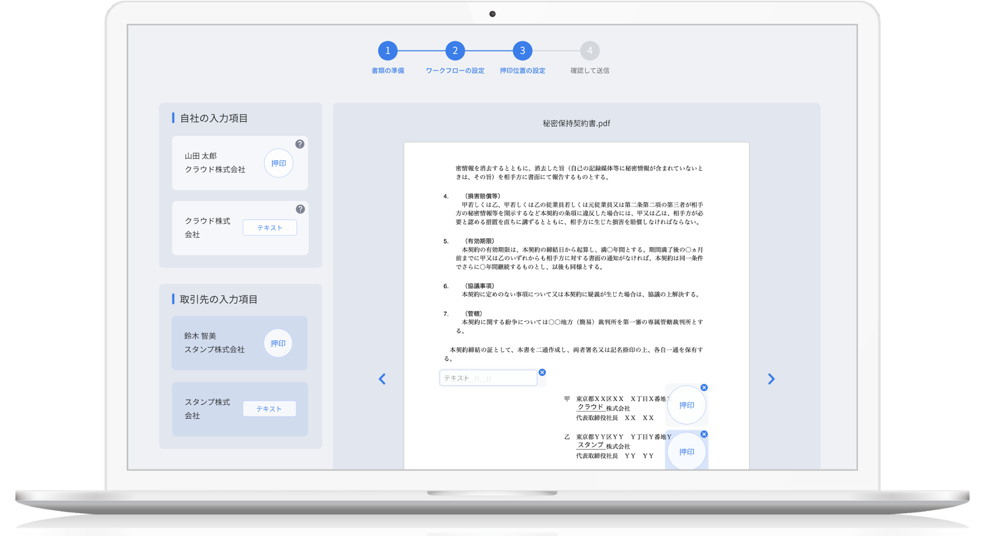

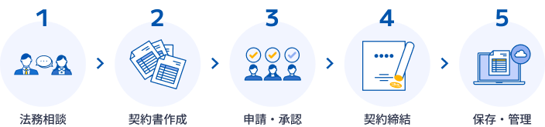
マネーフォワード クラウド契約とは
事前審査、契約書作成、押印申請、電子契約、契約書管理をワンサービスで効率化
紙・電子契約の一元管理
電子契約・紙契約・他社電子契約・過去契約書全てを一元管理。
他社サービスで締結した契約書を自動で取り込めます。（特許取得済）
法務相談・審査記録・社内稟議すべて管理
電子契約締結の前段階における契約書の承認業務を管理でき
シームレスな契約業務・内部統制を実現します。
送信料・保管料が0円の電子契約
全てに電子署名・タイムスタンプが付与される電子契約。
送信料は無料であるため、全社的なペーパーレス化を推進。
Notes:
一部の業務プロセスを改善しても新たな課題が発生する。
よって我々は契約業の一連のオペレーションをひとつのサービスで対応できるものが理想的なサービスと考えており、マネーフォワード クラウド契約をリリースしました。

